Slide 1
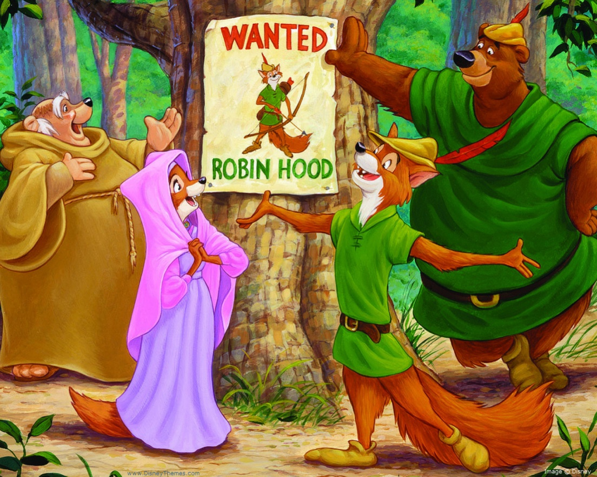
Таблиця множення числа 8

Slide 2
=1
1х8

Slide 3
2х8
=16

Slide 4
=24
3х8

Slide 5
4х8
=32

Slide 6
5х8
=40

Slide 7
=48
6х8

Slide 8
7х8
=56

Slide 9

8х8
=64

Slide 10
9х8
=72

Slide 11
10х8
=80

Slide 12
молодці

